Slide 1
Poravel
2조
류지원, 조자영

Slide 2
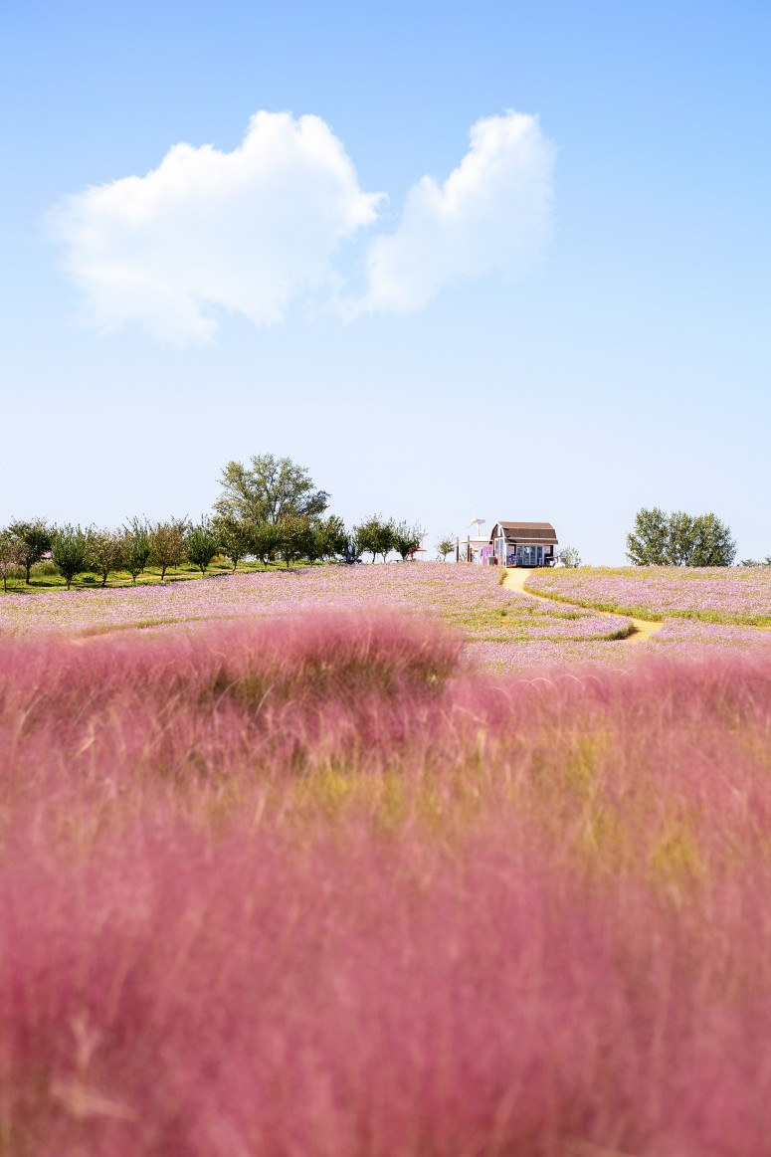
목 차
1
기획 배경 및 목표
2
추진 일정
3
시장 분석
4
개발 결과
5
기대 효과
6
개발 후기

Slide 3

기획 배경 및 목표

Slide 4

기획 배경
SNS의 사용이 일상화가 된 지금, 사진, 일상 공유가 목적이었던 초기와는
달리 과시하는 것이 주가 되버려 여행을 즐기는 게 아닌 관심을 받기위한
사진이 목적이 됨
여행의 즐거움을 다시 되찾자고 생각
- 소중했던 순간들을 사진으로 기록하여, 추후에 그 추억을 회상

Slide 5



개발 목표
아름다운 명소 소개
추억 기록
스토리 공유

Slide 6

개발 일정

Slide 7

팀 단위 개발 일정
10월 30~31일
11월 1~2일
11월 16일
11월 17일
목업페이지 설계
ERD 설계 및 DB구축
회원가입
로그인
로그아웃
11월 18일
11월 19일
11월 20일
11월 21일
회원정보조회, 수정, 삭제
아이디찾기
비밀번호찾기
게시판 설계
Memory 도메인 설계
유저정보 이미지 첨부
Map 도메인 설계
11월 22일
11월 23일
회원정보페이지
북마크, 메모리 추가
관광명소 상세페이지
산출물 정리
메인페이지 꾸미기
시스템안정화

Slide 8
류지원 개발 일정
10월 30~31일
11월 1~2일
11월 16일
11월 17일
목업페이지 설계
ERD 설계
NCloud DB구축
[Spring] 회원가입
[DB] 칼럼 수정
[Spring]
로그인, 로그아웃
유저정보조회,수정, 탈퇴
11월 18일
11월 19일
11월 20일
11월 21일
[Spring] 이메일발송
이미지 호스팅 개발
아이디, 비밀번호찾기
[Spring]
게시판 재설계
이미지 호스팅 및 저장
[Spring] Memory
입력, 조회, 수정, 삭제 등
[Spring]Map Domain설계
시도API, 카테고리API
리스트, 상세보기
[Vue] 아이디찾기 마무리
비밀번호 찾기 마무리
메모리이미지첨부 마무리
프로필 이미지첨부 마무리
11월 22일
11월 23일
[Spring] 메모리 정렬 추가
북마크 추가, 삭제
리뷰 추가, 삭제
산출물 수정 및 정리
발표자료 만들기
시스템 안정화

Slide 9
조자영 개발 일정
10월 30~31일
11월 1~2일
11월 16일
11월 17일
목업페이지 설계
ERD 설계
[vue] 회원가입
[vue] 로그인
로그아웃
11월 18일
11월 19일
11월 20일
11월 21일
[vue] 회원정보조회,
수정, 삭제
아이디,비밀번호찾기
[vue] 게시판 만들기
[vue] Memory 설계
[vue]
Map 설계
11월 22일
11월 23일
[vue] 메모리 마무리
[vue] 메인페이지 꾸미기
시스템안정화

Slide 10
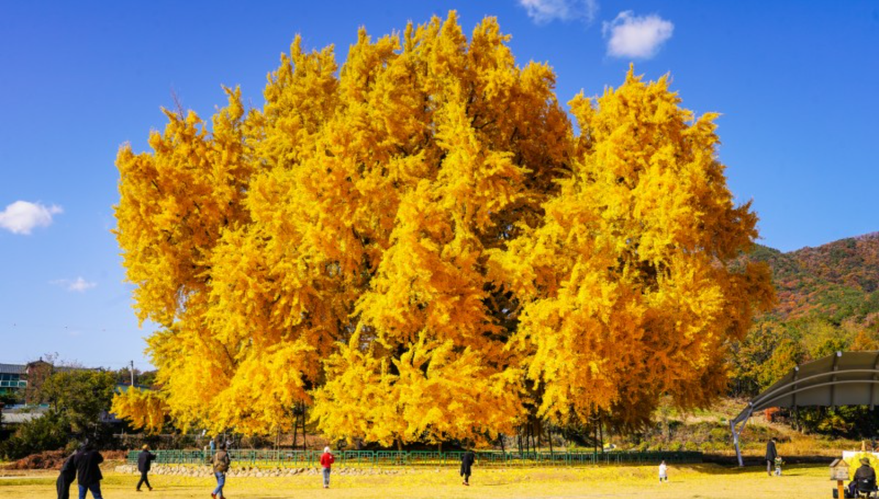
시장 분석

Slide 11

유사 제품
- 시각적인 즐거운 콘텐츠를 공유
- 비즈니스 및 브랜딩에 활용
- 자유로운 자아 표현의 공간
장점
- 보여지는 사람들의 시선을 신경써야하는 스트레스 유발
- 다른 사람들과의 삶 비교
- SNS 관심 중독
- 과시와 광고의 장
Instagram
단점

Slide 12
차별화 전략
본래의 사진의 목적 되찾기
여행의 즐거움 되찾기
누군가를 위한 사진이 아닌
나를 위한 사진
자랑, 과시의 목적이 아닌
소중한 일상 공유

Slide 13
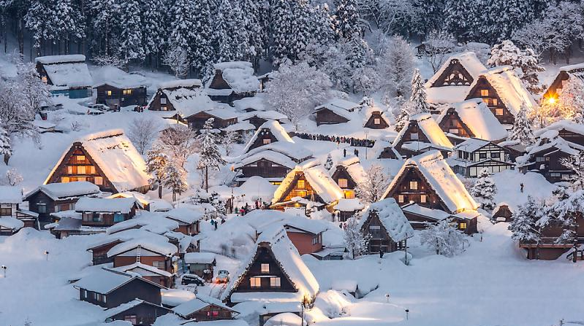
개발 결과

Slide 14


DB 개발 환경
Naver Cloud
MySQL
장점 : 어디서든 같은 DATA 접속가능
단점 : 비용이 듦
무료 오픈소스 라이선스
다양한 운영체제 지원

Slide 15



BackEnd 개발 환경
Java
Spring Boot
MySQL
- 플랫폼 독립적(JVM)
- 스프링 설정의 단순화
- 내장서버 사용
무료 오픈소스 라이선스
다양한 운영체제 지원
코드 축소로 인한 가독성 향상

Slide 16



FrontEnd 개발 환경
Javascript
Vue.js
MySQL
웹 브라우저에서 동작하는 프로그래밍언어
JS를 사용하여 배우기 쉬움
가상DOM을 사용하여 향상된 렌더링성능
무료 오픈소스 라이선스
다양한 운영체제 지원

Slide 17




전체 시스템 구조도
BackEnd Server (지원컴)
FrontEnd Server (자영컴)
DB Server: Naver Cloud
Client

Slide 18
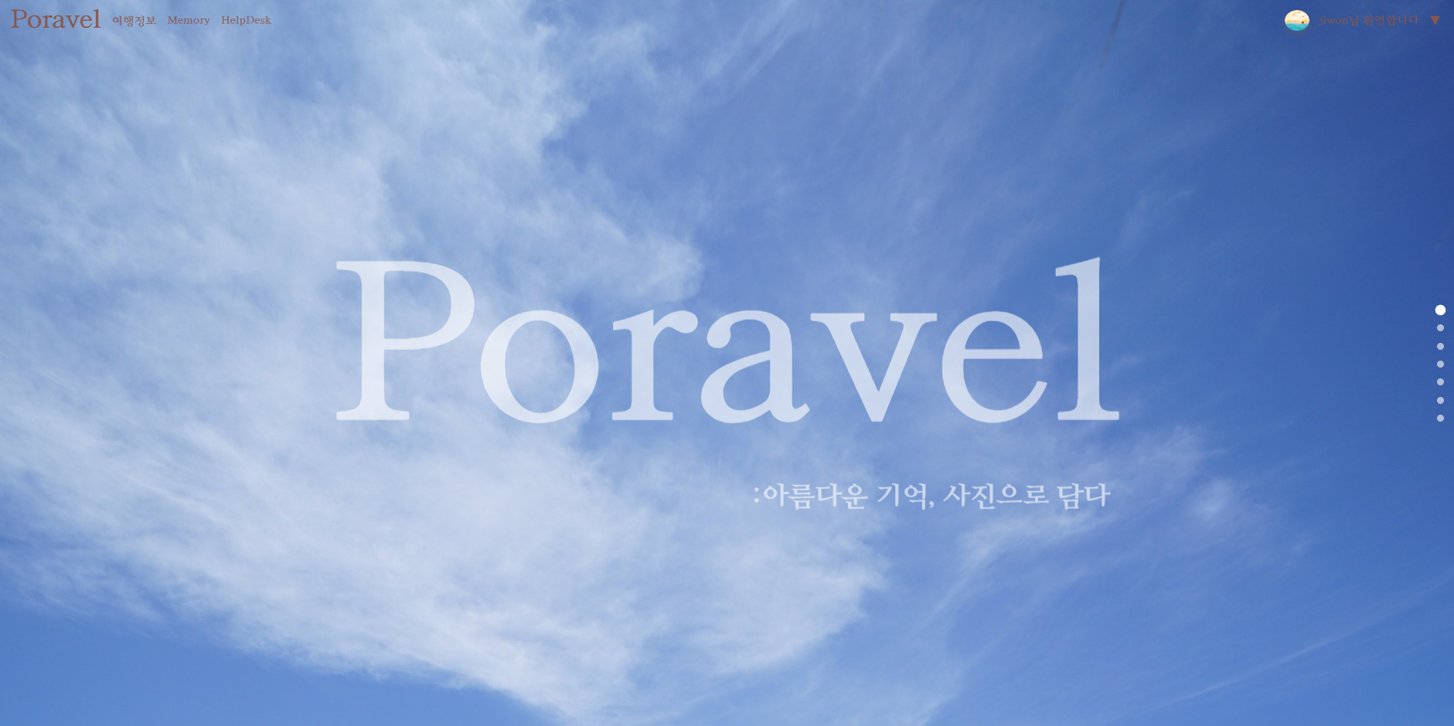
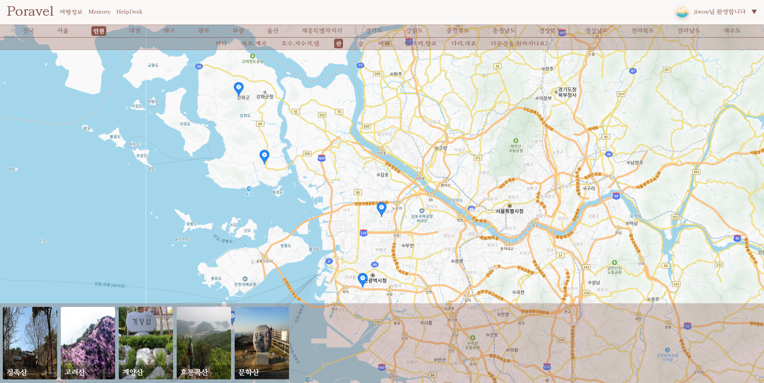
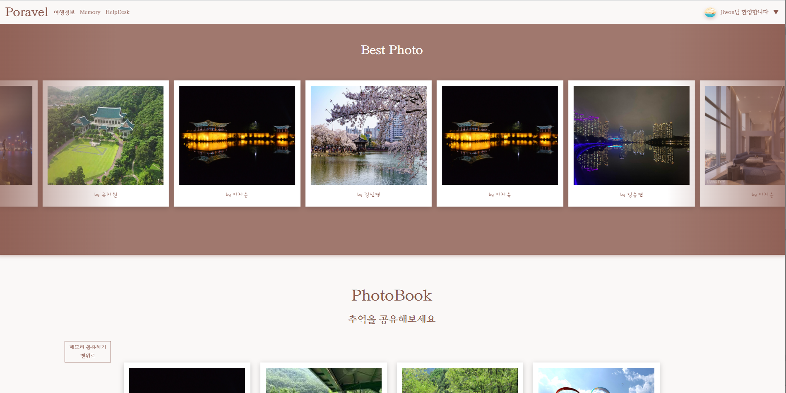
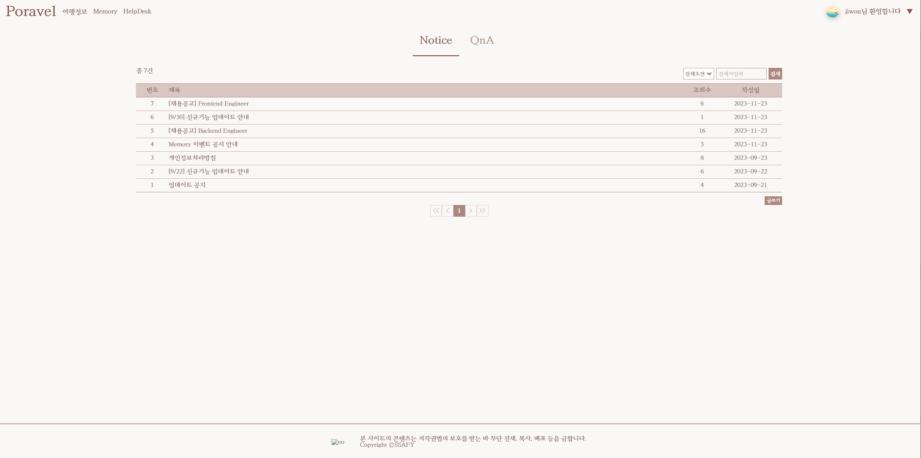
화면 흐름도 – Main

Slide 19
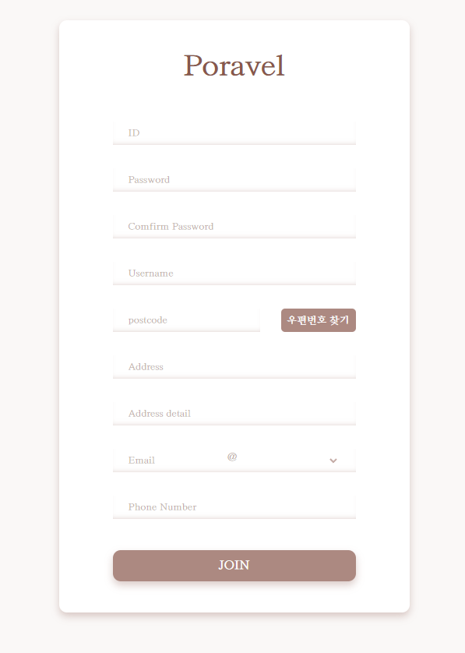
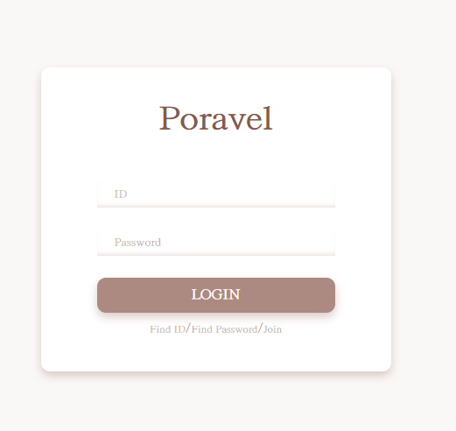
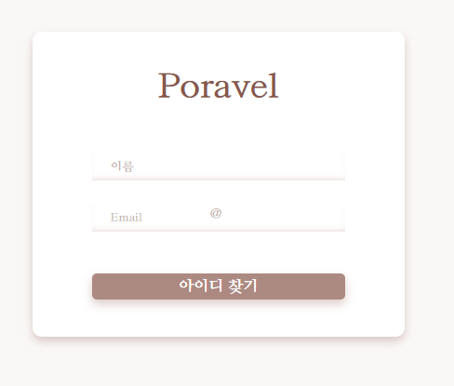
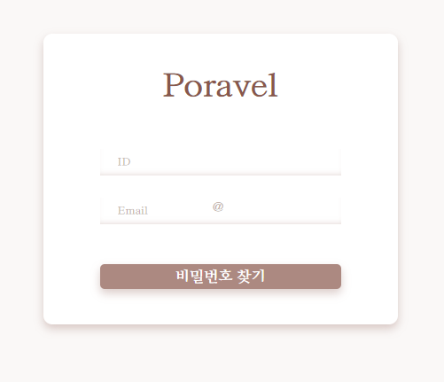
화면 흐름도 – Main

Slide 20
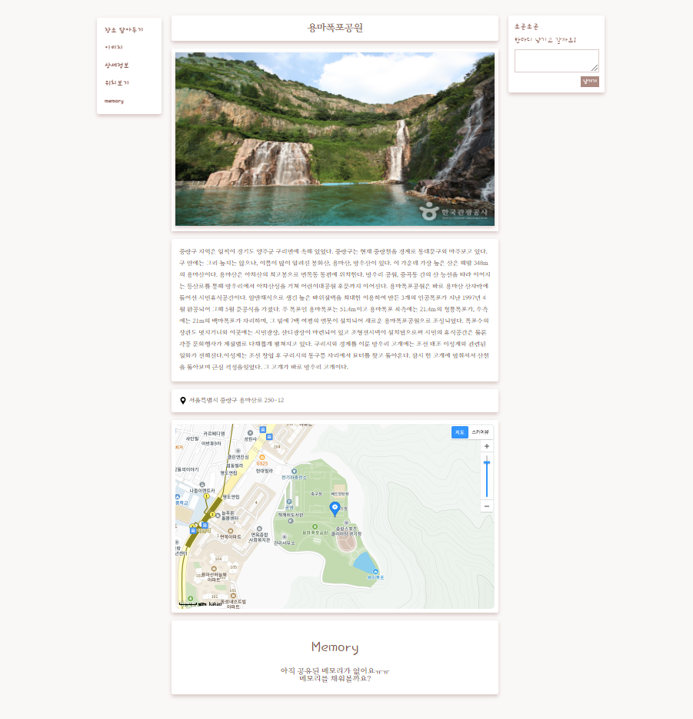
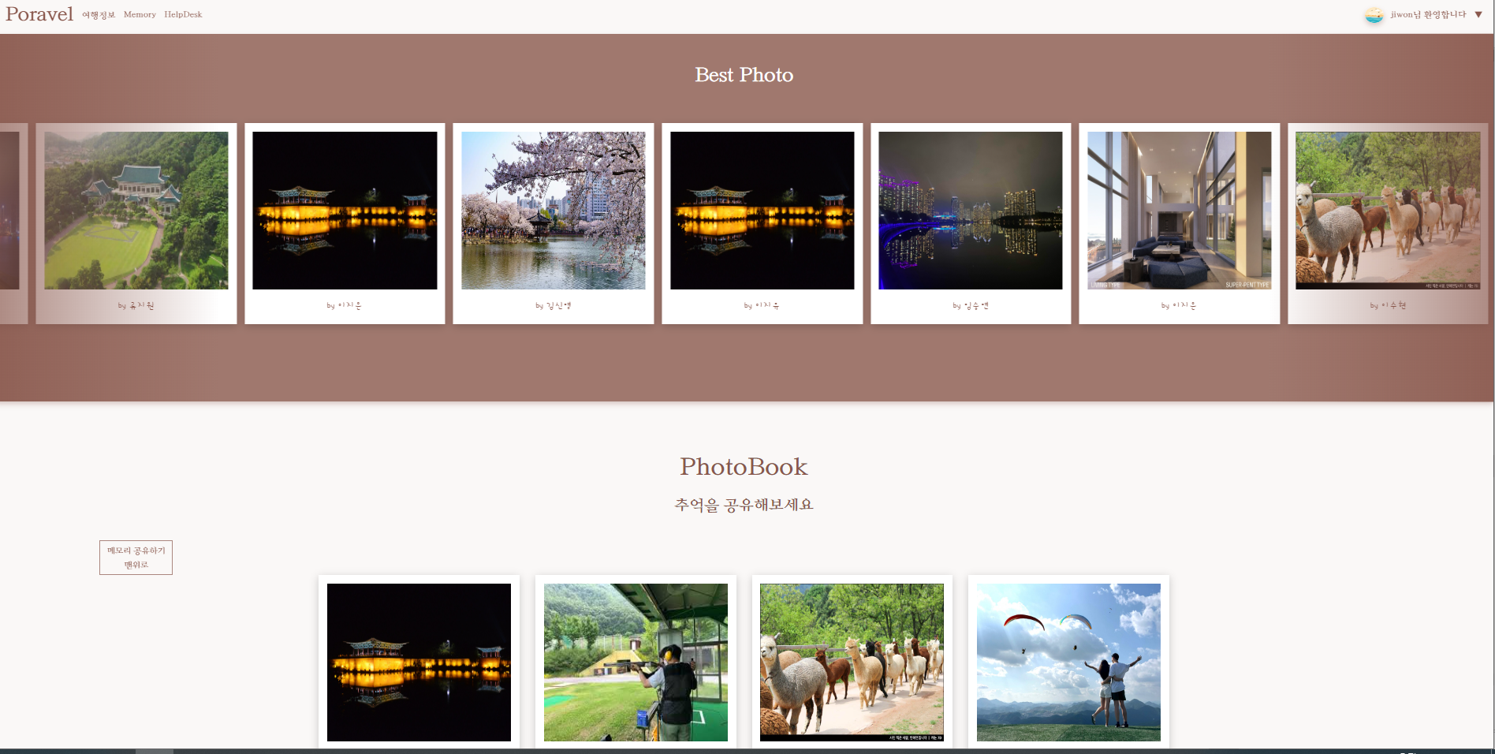
화면 흐름도 – 여행정보

Slide 21
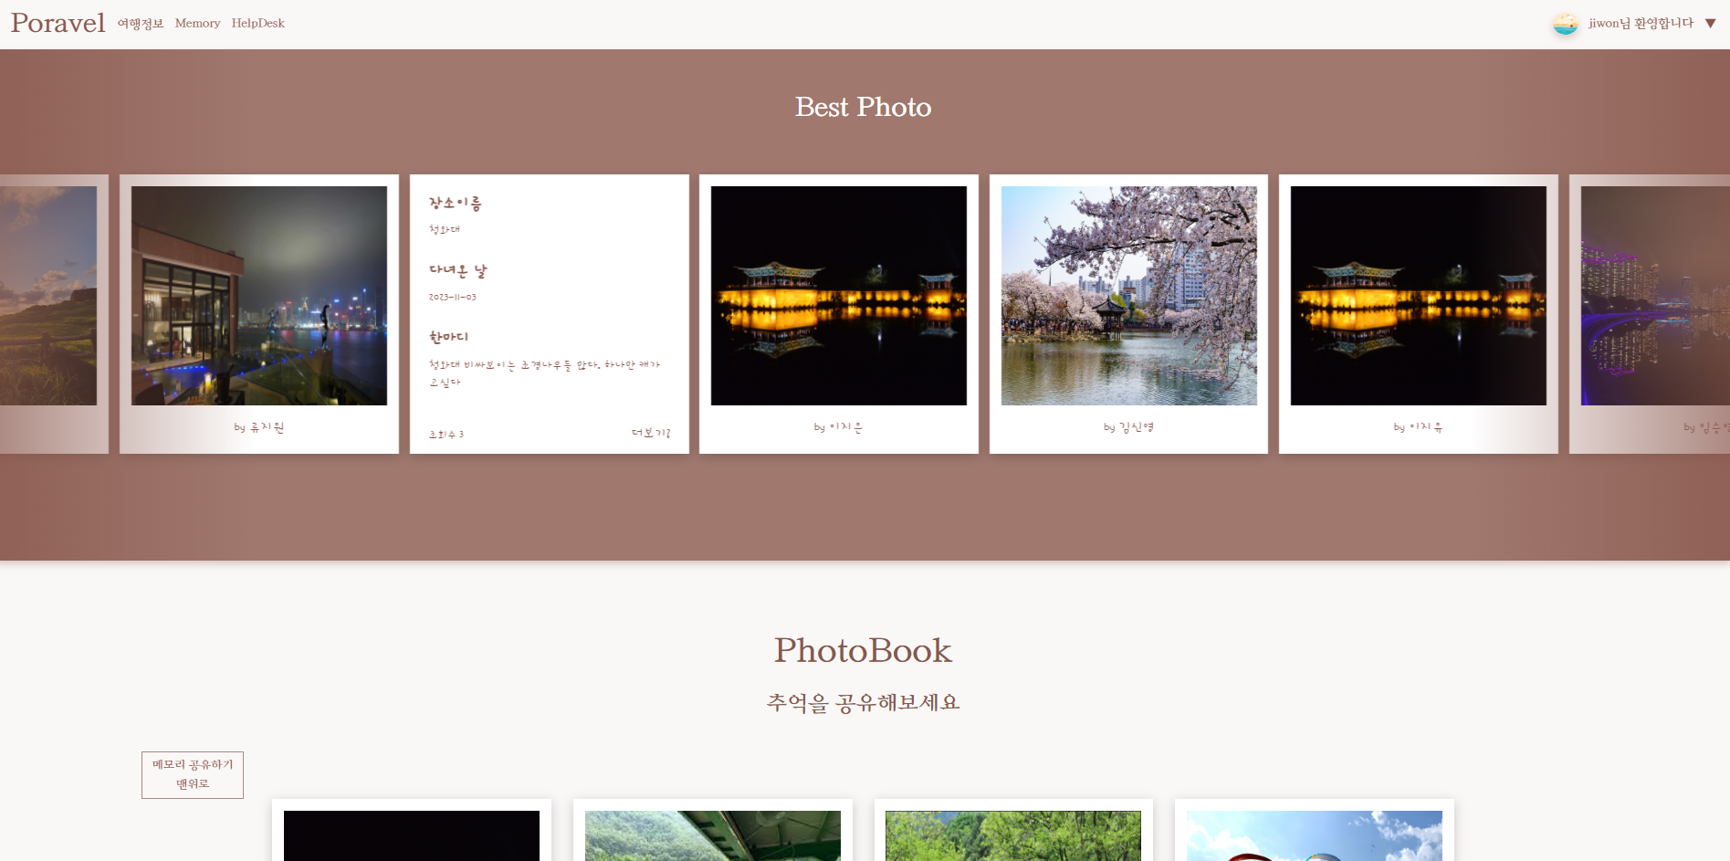
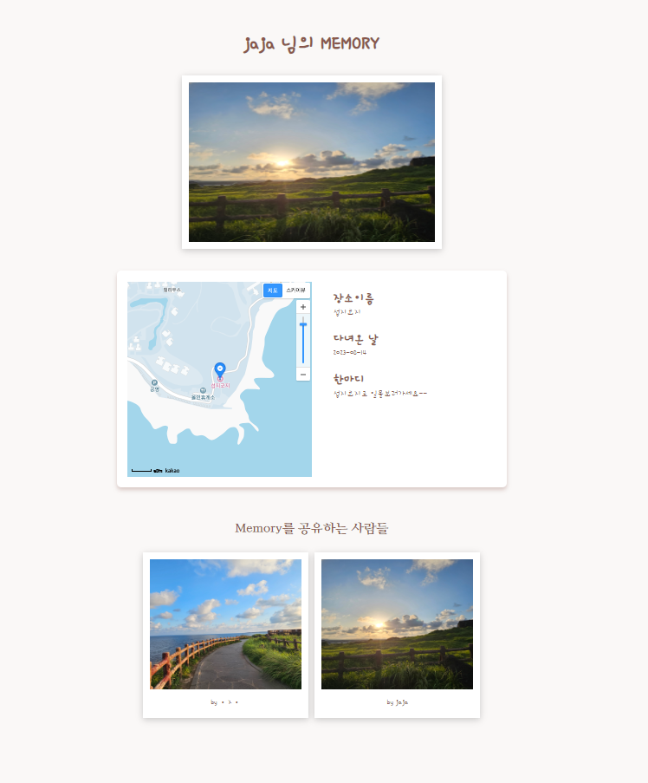
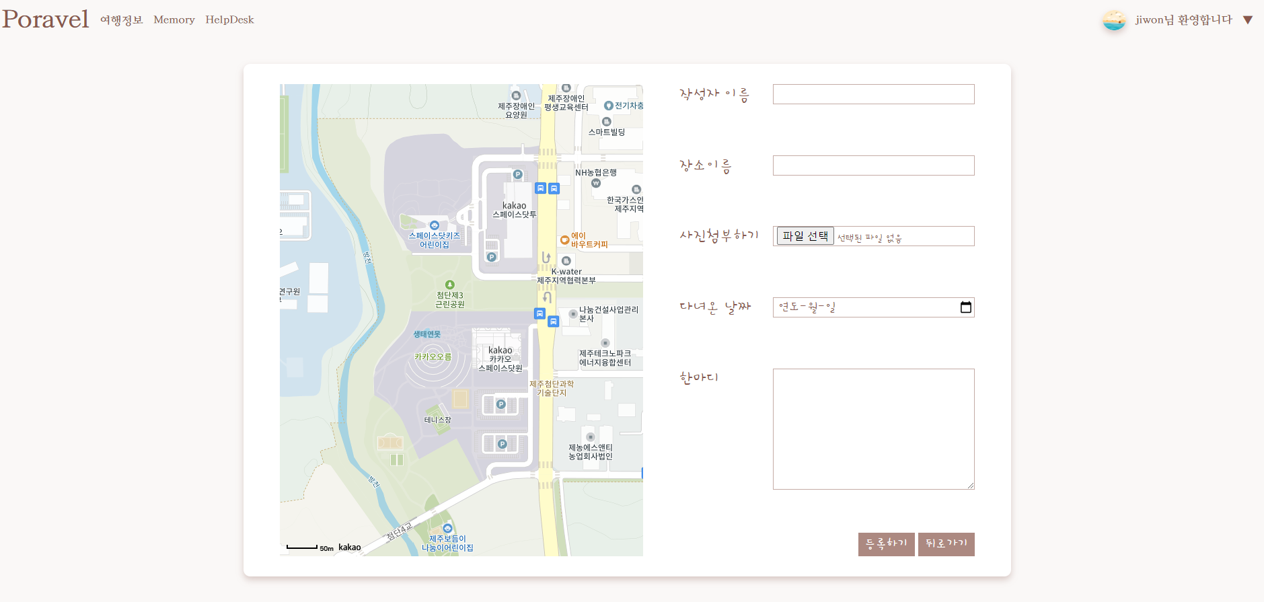
화면 흐름도 – Memory

Slide 22
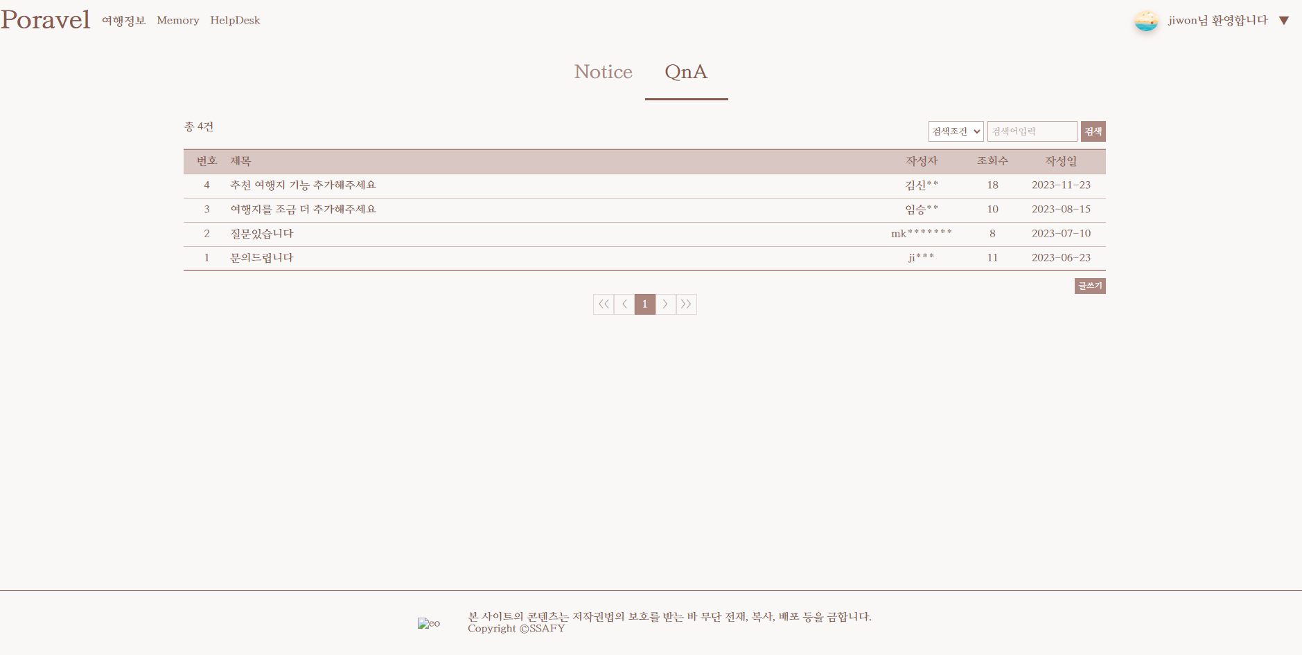
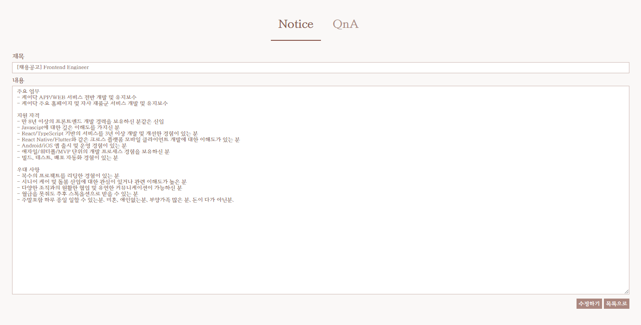
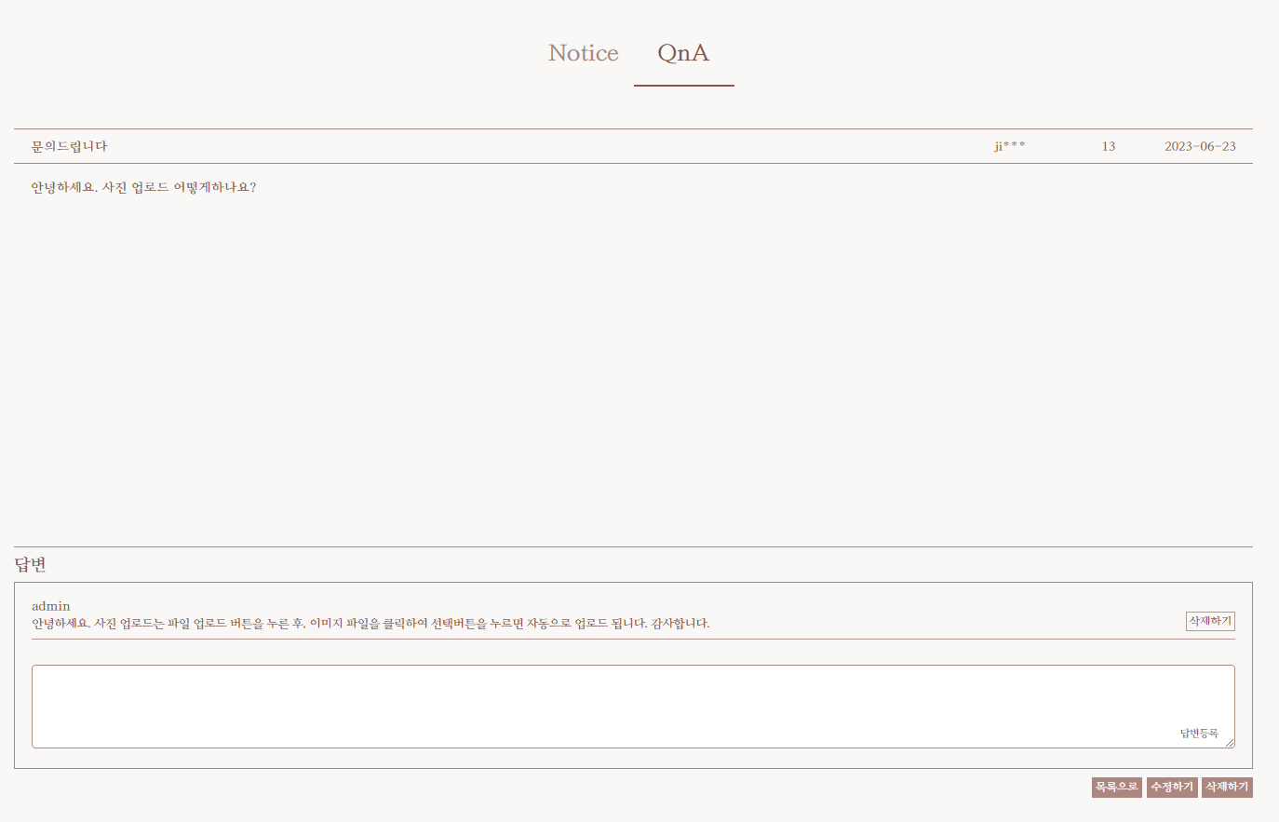
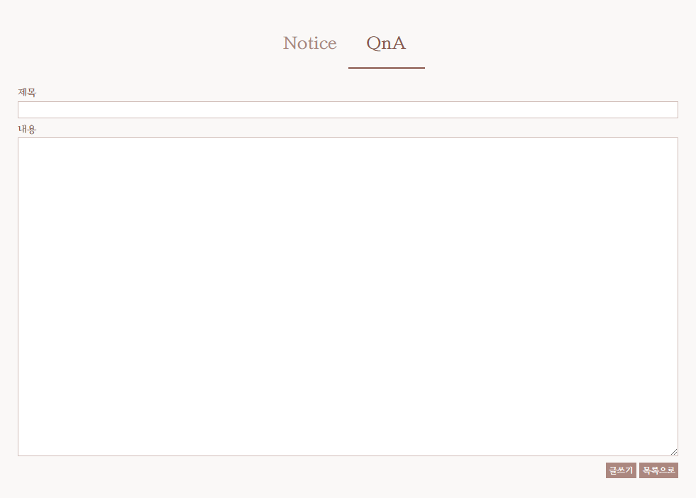
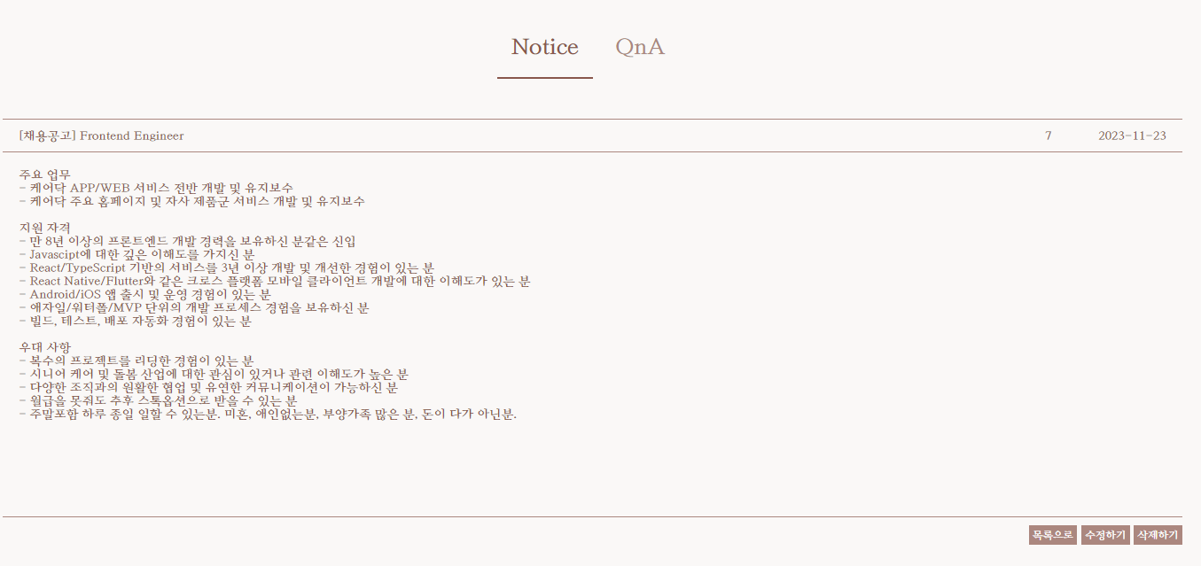
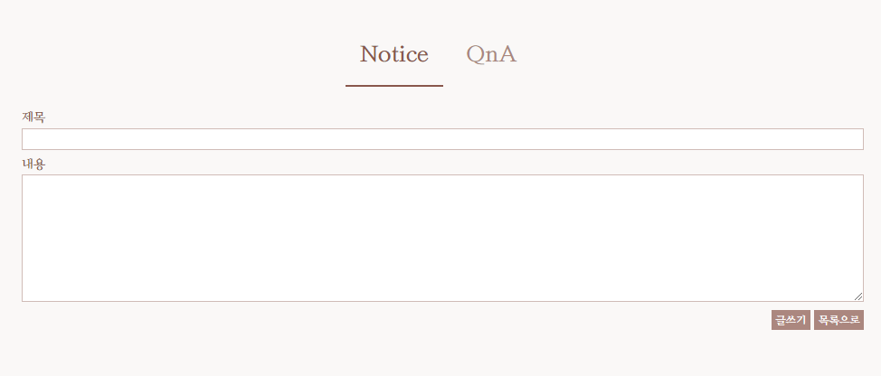
화면 흐름도 – board

Slide 23
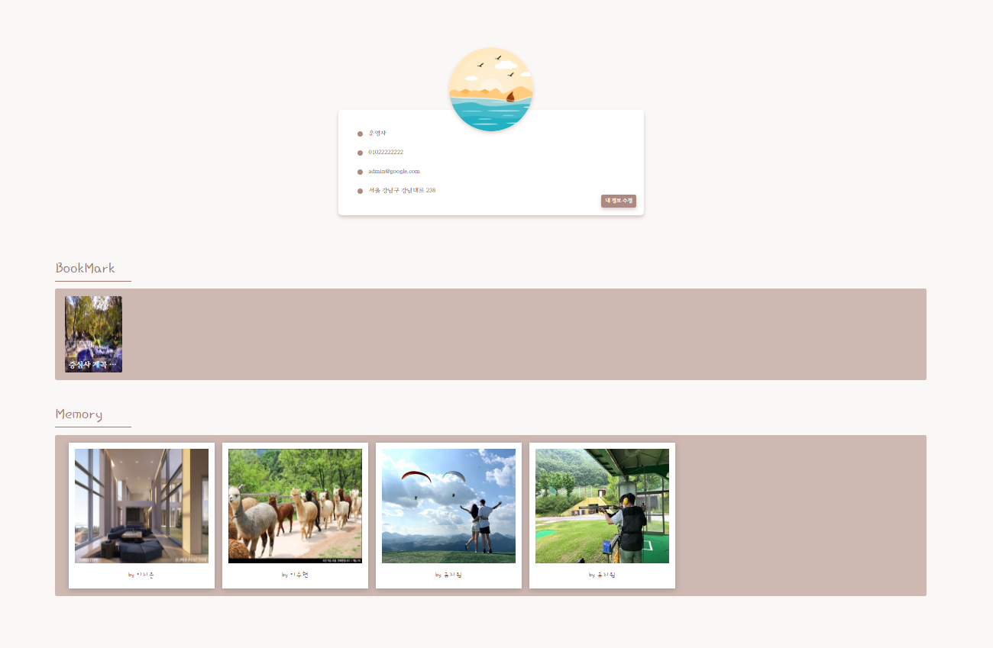
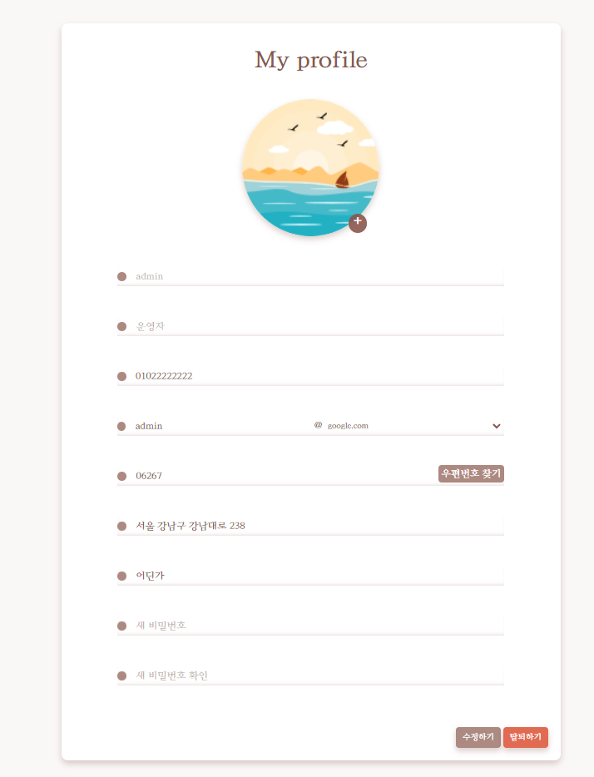
화면 흐름도 – board

Slide 24
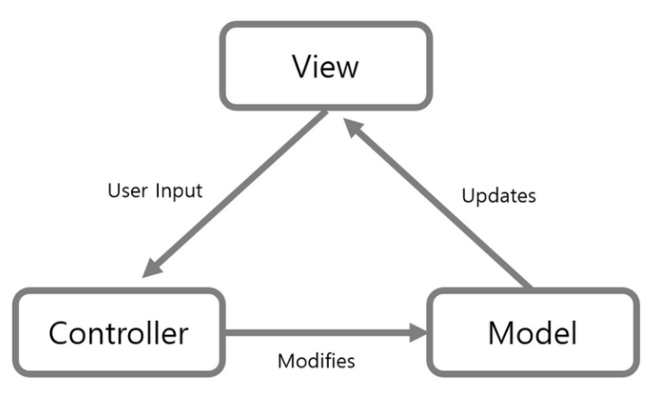
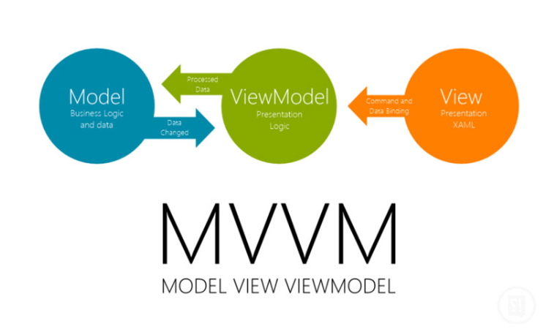
적용한 패턴
MVC

Slide 25
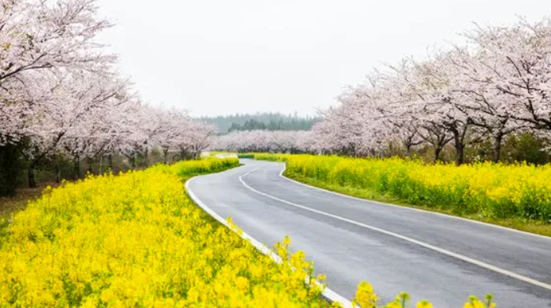
기대 효과

Slide 26
기대효과
소중한 사람들과의 특별한 경험 공유
즐거운 여행
여행 후 추억 기록

Slide 27

개발 후기

Slide 28

[
]
시간이 부족하여 하고싶었던 것들을
구현하지 못했음에 아쉬움이 남는다.
하지만 이번 개발을 통해서 많은 것들을
배울 수 있었다.
- 류 지원 -

Slide 29
[
]
생각했던 것을 다 구현하지 못해서 아쉽다.
기간이 짧아서 너무 아쉬웠고
다음에는 좀 더 여유있게 개발을 하면 좋겠다.
- 조자영 -

Slide 30

감사합니다

